Slide 1




Игра – викторина
«Безопасный труд –это твоя жизнь и здоровье!»
МАДОУ детский сад № 42
г. Ниңнекамск
Автор: Гимадиева А.Р.
2024г.

Slide 2

Инструктажи
Какой вид инструктажа проводится с работниками при поступлении на работу?
1. Целевой
2. Вводный
3. Внеплановый

Slide 3

Инструктажи
В каких случаях проводится внеплановый инструктаж?
1. При приёме на работу
2. Изменение условий труда, влияющих на безопасность труда работников
3. Выполнение работником разовых работ

Slide 4
Инструктажи
Какова периодичность проведения повторного инструктажа на рабочем месте и противопожарной безопасности?
1. 1 раз в полгода
2. 1 раз в год
3. 1 раз в 3 месяца

Slide 5
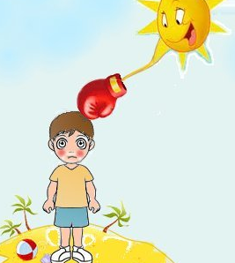
Оказание первой помощи
Первые действия при обмороке, тепловом (солнечном) ударе?
1.Перенести пострадавшего в прохладное место, обеспечить промывание желудка, давать выпить по стакану чистой воды температурой 18-20, вызвать скорую помощь.
2. Дать понюхать нашатырный спирт, перенести пострадавшего в прохладное, проветриваемое место (в тень, к открытому окну), уложить его, расстегнуть воротник, ослабить ремень, снять обувь, вызвать скорую помощь.
3. Уложить пострадавшего в устойчивое боковое положение, укутать теплыми одеялами, одеждой, вызвать скорую помощь.

Slide 6
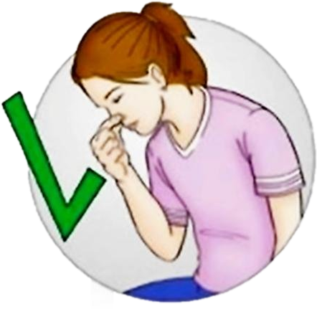
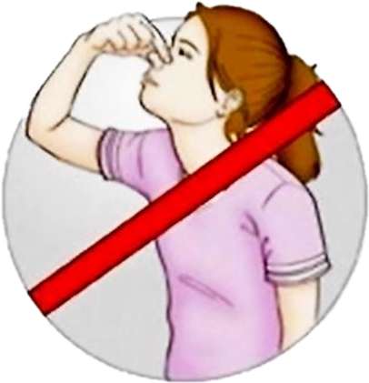
Оказание первой помощи
Кровотечение из носа
1. Усадить пострадавшего, слегка наклонить его голову вперед и дать стечь крови. Сжать на 5-10 минут нос чуть выше ноздрей. При этом пострадавший должен дышать ртом! Приложить холод к переносице (мокрый платок, снег, лед).
2. Обеспечить неподвижность, положить холод (пакет со льдом) на больное место. Придать пострадавшему устойчивое боковое положение. Защитить пострадавшего от переохлаждения, дать обильное теплое сладкое питье.
3. Определить наличие пульса на сонных артериях, наличие самостоятельного дыхания, наличие реакции зрачков на свет. Уложить пострадавшего с приподнятыми ногами. Остановить кровотечение! Вызвать "скорую помощь". Наложить (чистую) асептическую повязку.

Slide 7
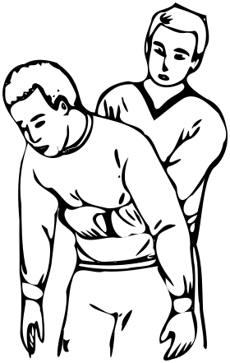
Оказание первой помощи
Попадание инородного тела в дыхательные пути?
1. Уложить пострадавшего животом на свое колено, дай воде стечь из дыхательных путей. Обеспечить проходимость верхних дыхательных путей. Очистить полость рта от посторонних предметов (слизь, рвотные массы и т.п.).
2. Обхватить пострадавшего сзади руками и сцепить их в "замок" чуть выше его пупка, под реберной дугой. С силой резко надавить сложенными в "замок" кистями - в надчревную область. Повторить серию надавливаний 3 раза.
3. Стукнуть рукой по спине, дать попить воды.

Slide 8

Документы
Документ, регулирующий
трудовые отношения в РФ
1. Трудовой кодекс Российской Федерации
2. Закон РФ «Об образовании»
3. "Санитарно-эпидемиологические требования к организациям воспитания и обучения, отдыха и оздоровления детей и молодежи"

Slide 9
Документы
В каком документе оговариваются обязательства работодателя и работника по условиям и охране труда?
1. Должностная инструкция
2. Трудовой договор
3. Положение о системе управления ОТ

Slide 10
Документы
Документ, регламентирующий производственные полномочия и обязанности работника
1. Должностная инструкция
2. Соглашение по охране труда
3. Листок нетрудоспособности

Slide 11
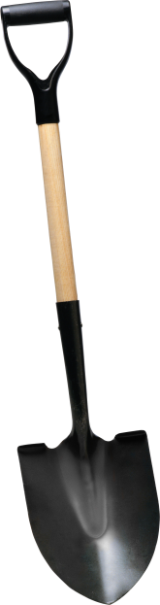

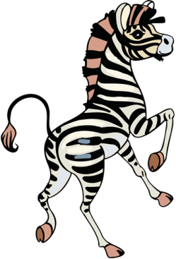
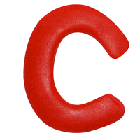

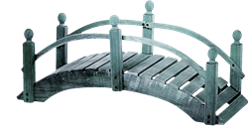

Безопасность
Секретный файл (ребус)
1 = Н
3, 2, 1

Slide 12




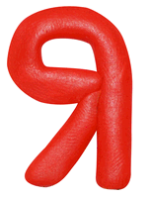
Эвакуация
Секретный файл (ребус)
1, 2, 3, 5

Slide 13


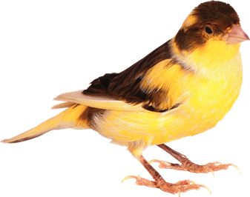


Антисептик
Секретный файл (ребус)
К

Slide 14
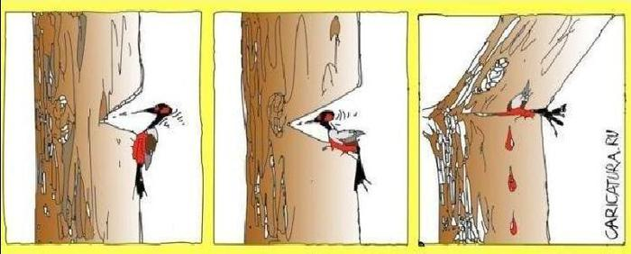
Игра: “Чтобы это значило?”
Объяснить значение рисунков. На рисунках изображены ситуации, которых не должно быть в учреждении.

Slide 15

Спасибо за внимание!

